Slide 1


Slide 2

“La importancia de la Planificación de vuelo ”
Programa de Instrucción Complementaria para Clubes Aéreos PICCA XXV
Departamento Prevención de Accidentes

Slide 3

AGENDA
I.- CONCEPTO PLANIFICACIÓN
II.- EVOLUCIÓN
  III.- FACTORES DE PLANIFICACIÓN
  VI.- RECOMENDACIONES
V.- CONCLUSIONES

Slide 4
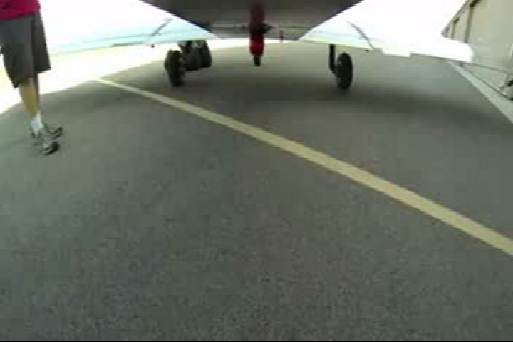

Slide 5
OBJETIVO
Sensibilizar en la importancia de los factores de planificación de vuelo y su incidencia en la accidentabilidad en el Sistema Aeronáutico Nacional.

Slide 6

DEFINICIÓN RAE
Planificación.
  1. f. Acción y efecto de planificar.
  2. f. Plan general, metódicamente organizado y frecuentemente de gran amplitud, para obtener un objetivo determinado, tal como el desarrollo armónico de una ciudad, el desarrollo económico, la investigación científica, el funcionamiento de una industria, etc.
Real Academia Española

Slide 7
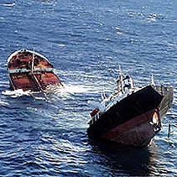



EVOLUCIÓN
Las organizaciones hoy día operan en entornos que exigen (nueva realidad) planificar y gestionar riesgos cada vez más complejos.
La Sociedad está gradualmente adoptando una
actitud de “no tolerar” ningún fallo.
Más peticiones de “transparencia”.
Estrictos “requisitos” legales (Normas).
Responsabilidad compartida
Redes “sociales” en alerta…
Notes:
7

Slide 8
Planificación en la Aviación Civil
La industria de aviación civil, ha logrado notoriedad al reducir los accidentes de aeronaves grandes, mediante mecanismos de prevención, tanto reactivos como pro-activos, gracias a la mitigación: tecnología, reglamentación, educación, supervisión y estándares para proteger la operación…
TRESS
Notes:
8

Slide 9

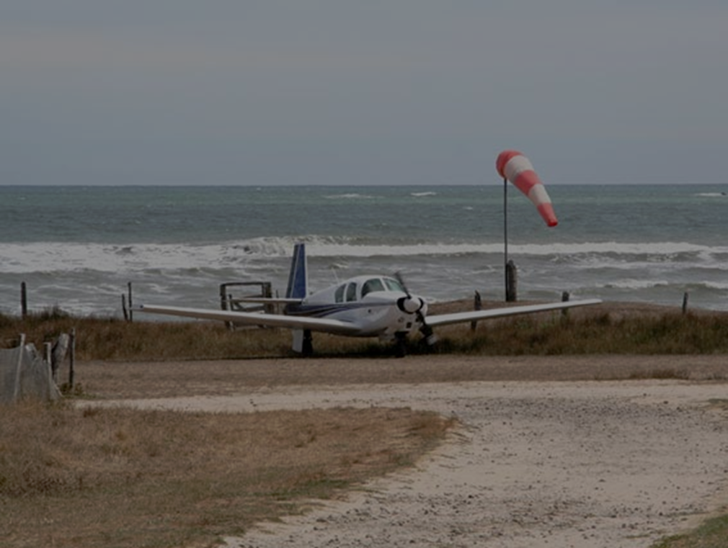
PLANIFICAR
La planificación es lo que se quiere hacer en vuelo.
Es un proceso metódico diseñado para obtener un objetivo determinado.
En el sentido más universal, implica tener uno o varios objetivos a realizar junto con las acciones requeridas para concluirse exitosamente.
Se piensa que solamente hay que planificar al principio y que luego no hay que revisar lo planificado.
Notes:
9

Slide 10
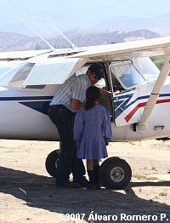
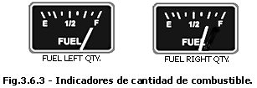
Vuelo Local:
Piloto?
Pista?
Avión?
Meteorología?
ATC?
Peso?
CG?
AVGAS?
¿PELIGROS?

Slide 11
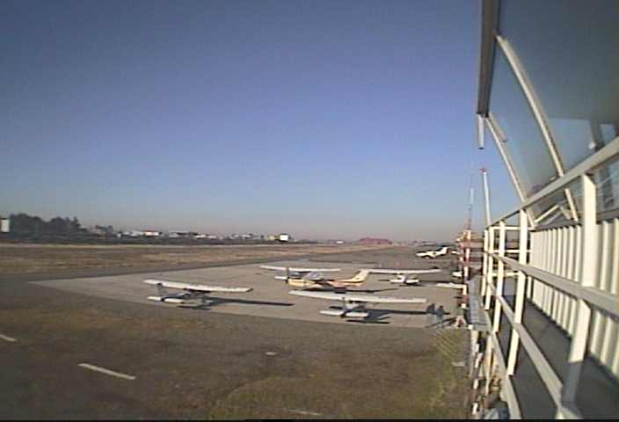
¿Por qué nos perdemos en la navegación..?
1.- No planifiqué..
2.- No usé carta y no conozco la ruta…
3.- No he volado el sector…
4.- Tengo muchas horas…
5.- Llevo sistema de navegación o GPS...

Slide 12
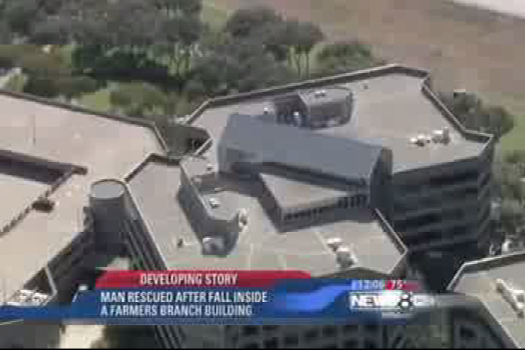

Slide 13


Slide 14
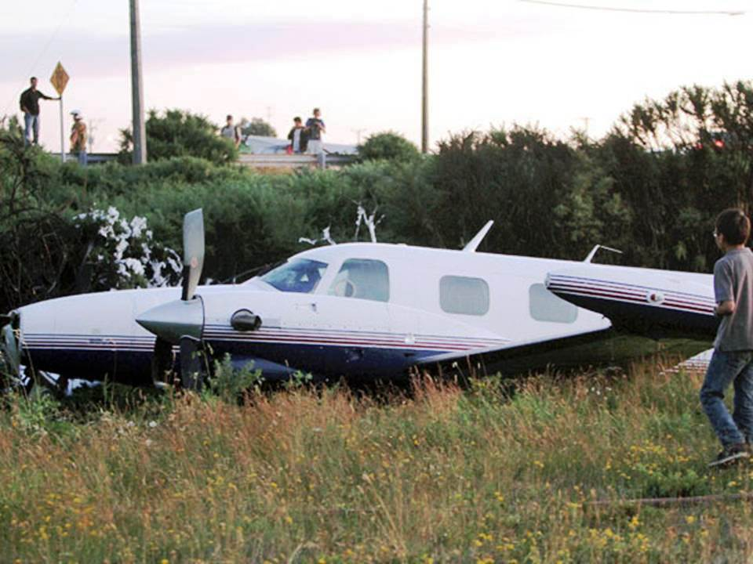
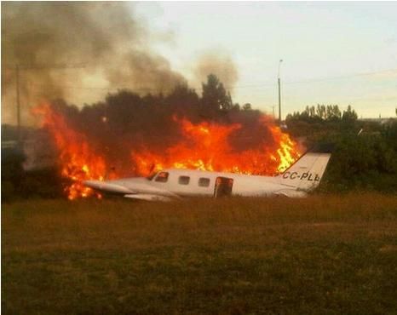
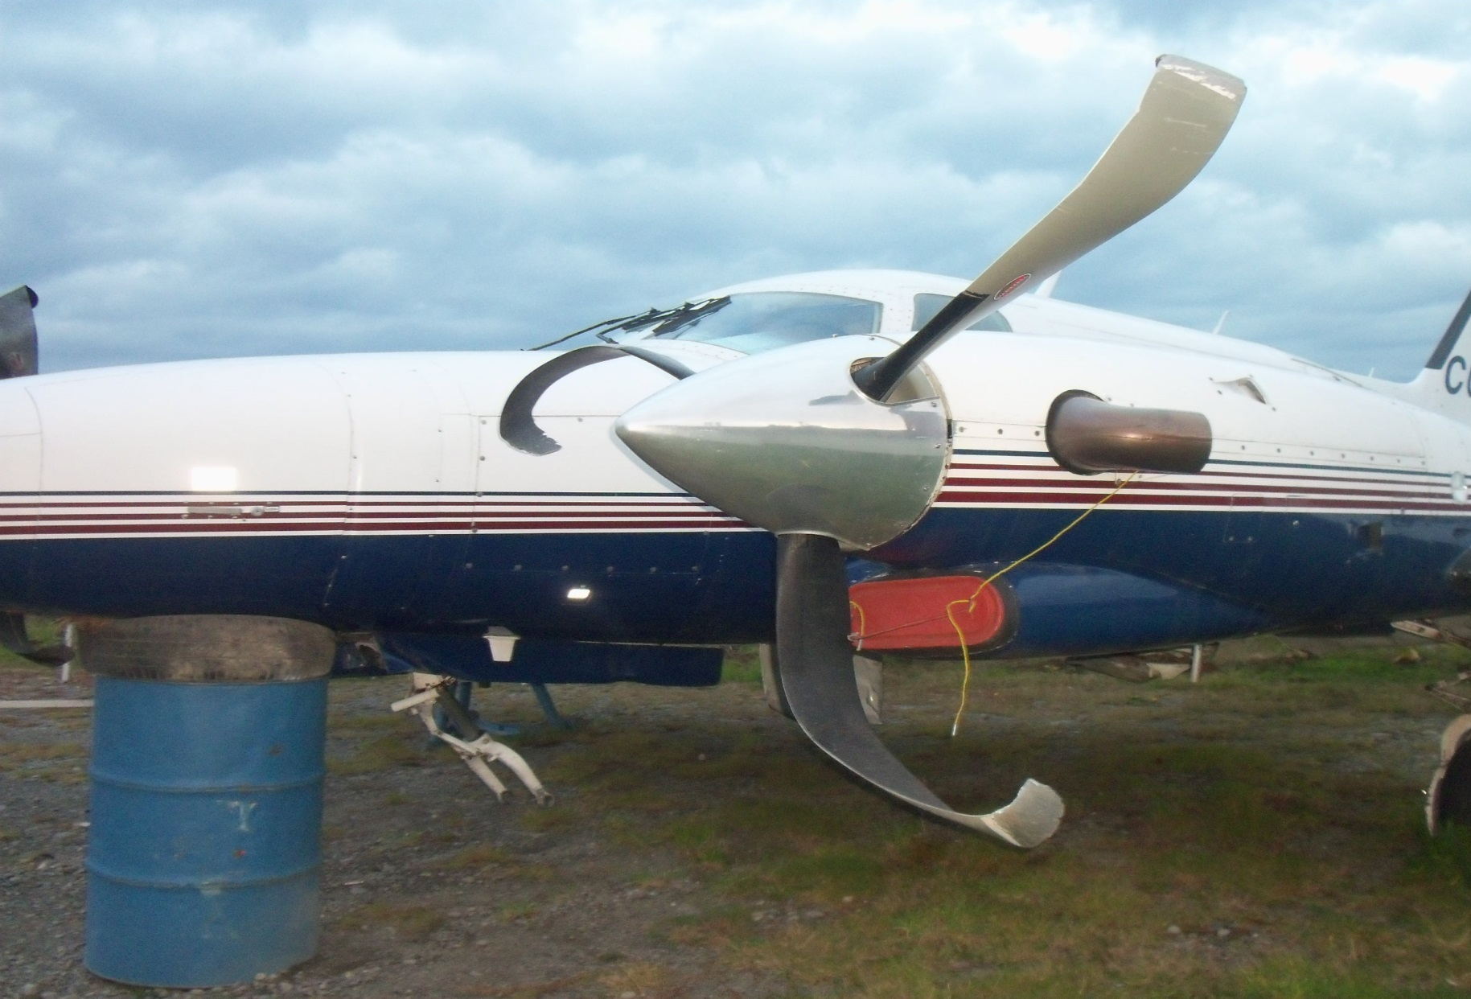
Importancia de Planificar y
Gestionar su Vuelo…..

Slide 15
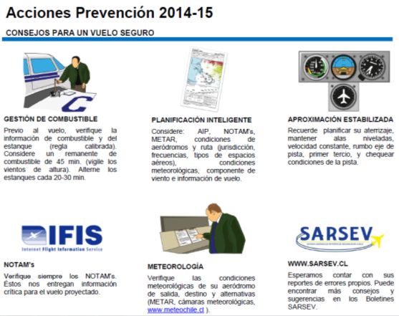
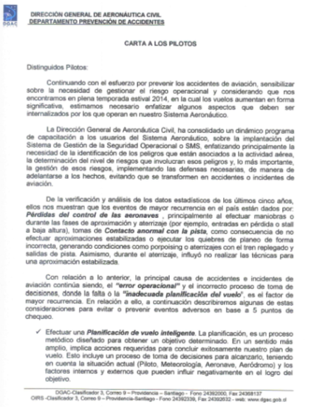
ACCIONES PROACTIVAS
2
T R E S S
Planificación

Slide 16
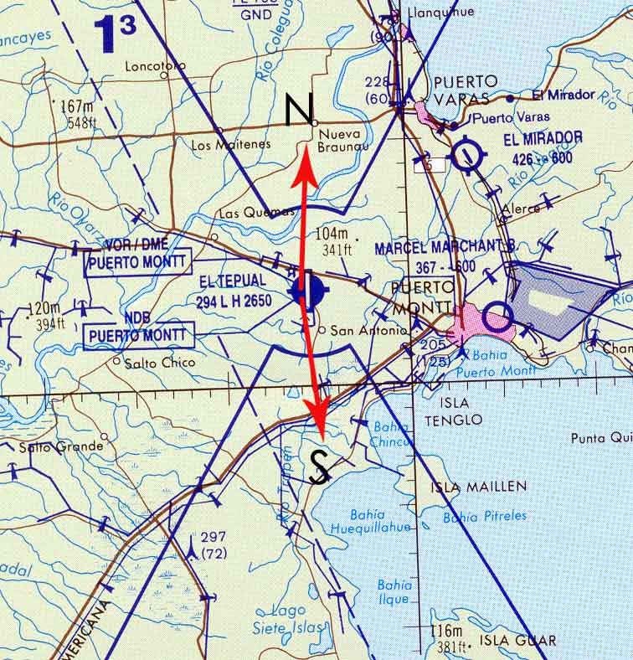
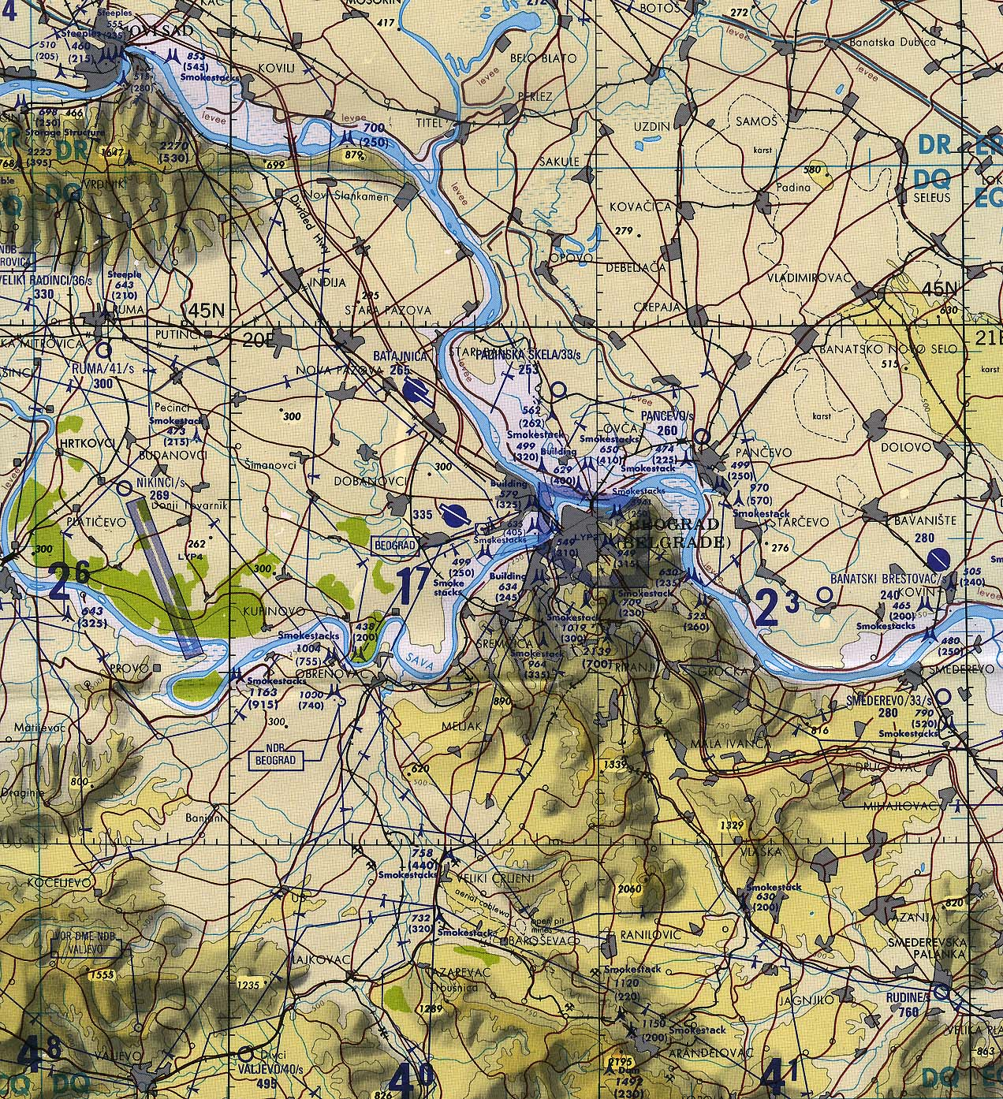
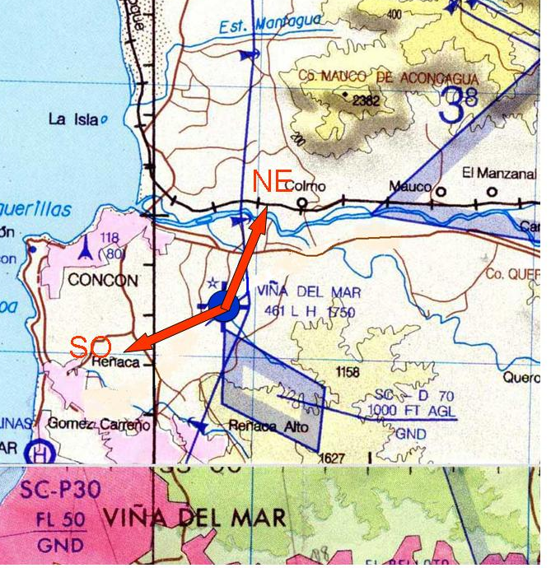

Desde - Hasta

Slide 17
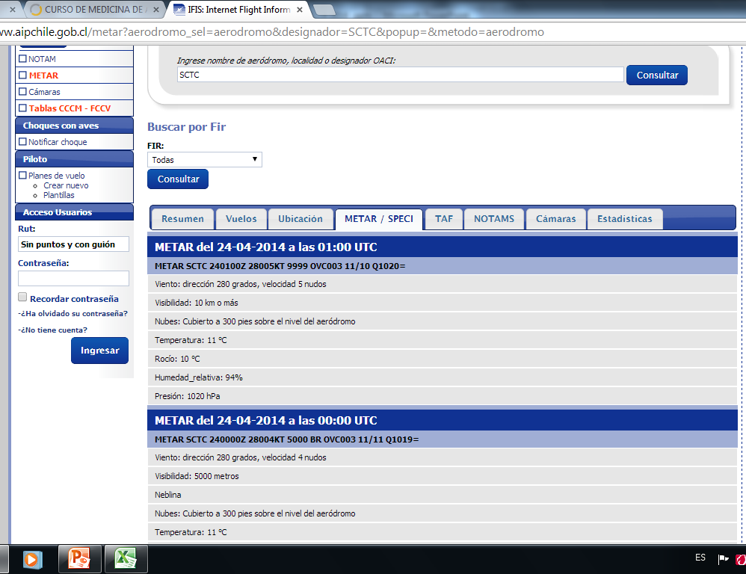
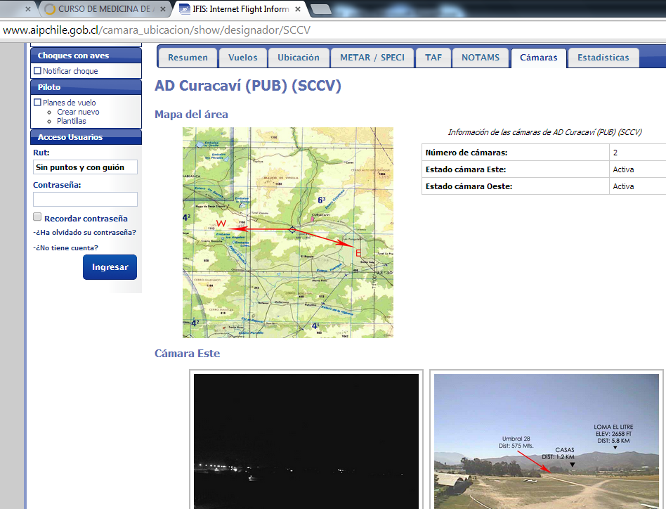
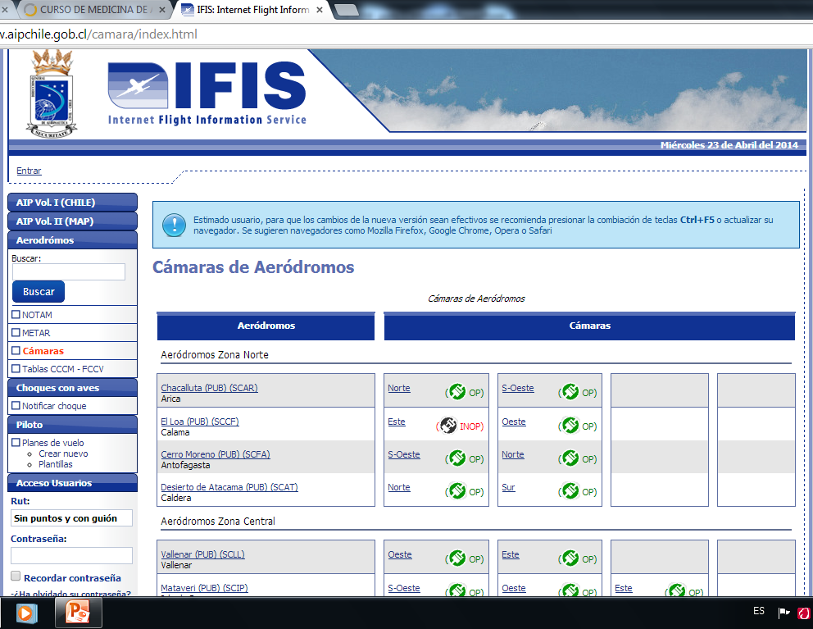
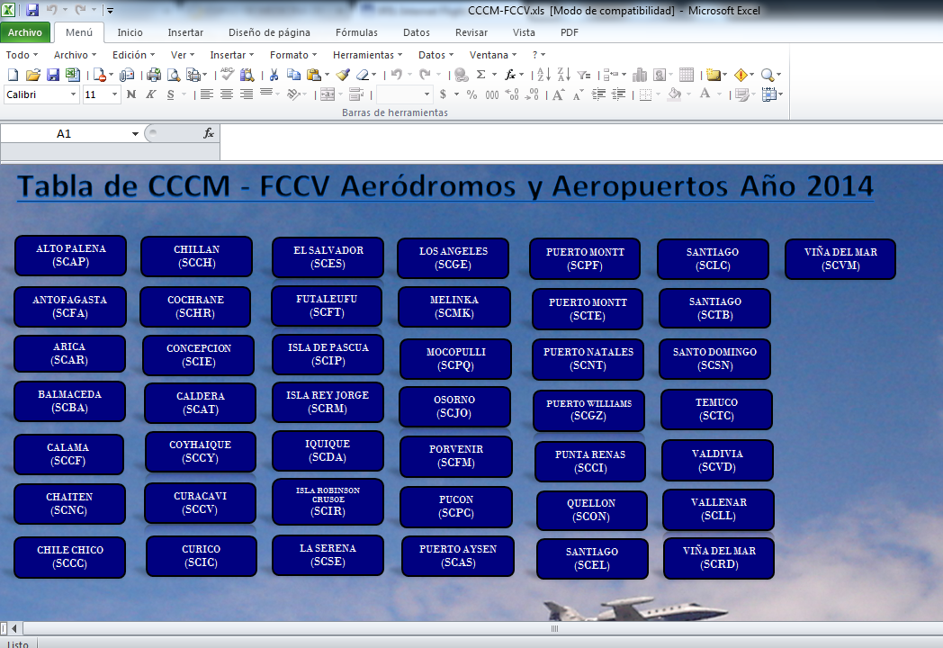

Desde - Hasta

Slide 18
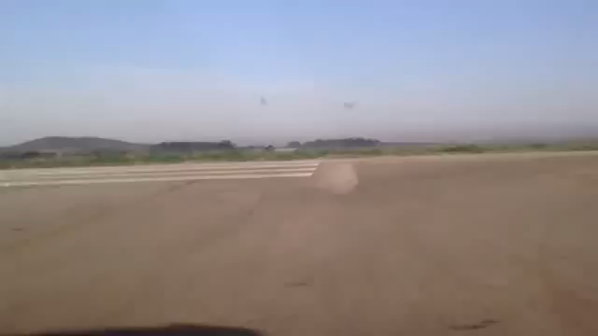

Slide 19
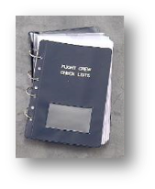
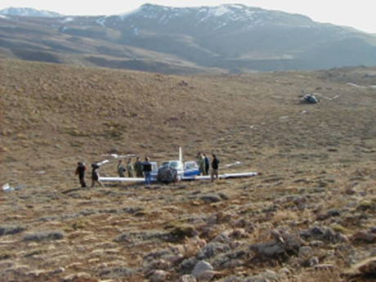
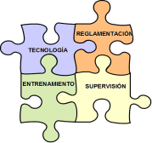
3 RECOMENDACIONES
3
T ECNOLOGÍA
  ….
R EGLAMENTACIÓN
  …..
E NTRENAMIENTO
  ……
S UPERVISIÓN
S TANDARIZACIÓN
  …….

Slide 20
Conclusiones
Gestión del combustible.
Planificación inteligente.
IFIS.
Meteorología.
Aproximación estabilizada.

Slide 21

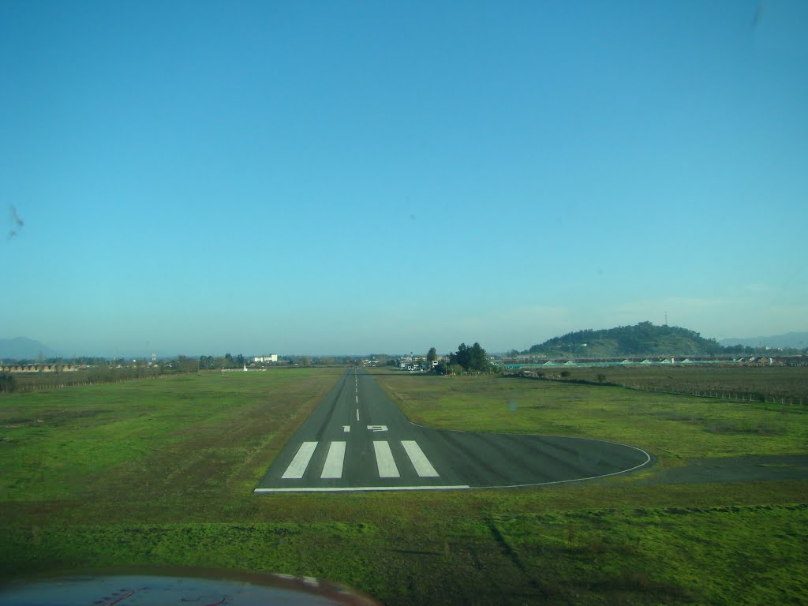
¡..EL DESPEGUE ES OPCIONAL ,
PERO EL ATERRIZAJE ES MANDATORIO…!
prevac@dgac.gob.cl +56 2 4392485
WWW.DGAC.CL
Notes:
21

